Slide 1
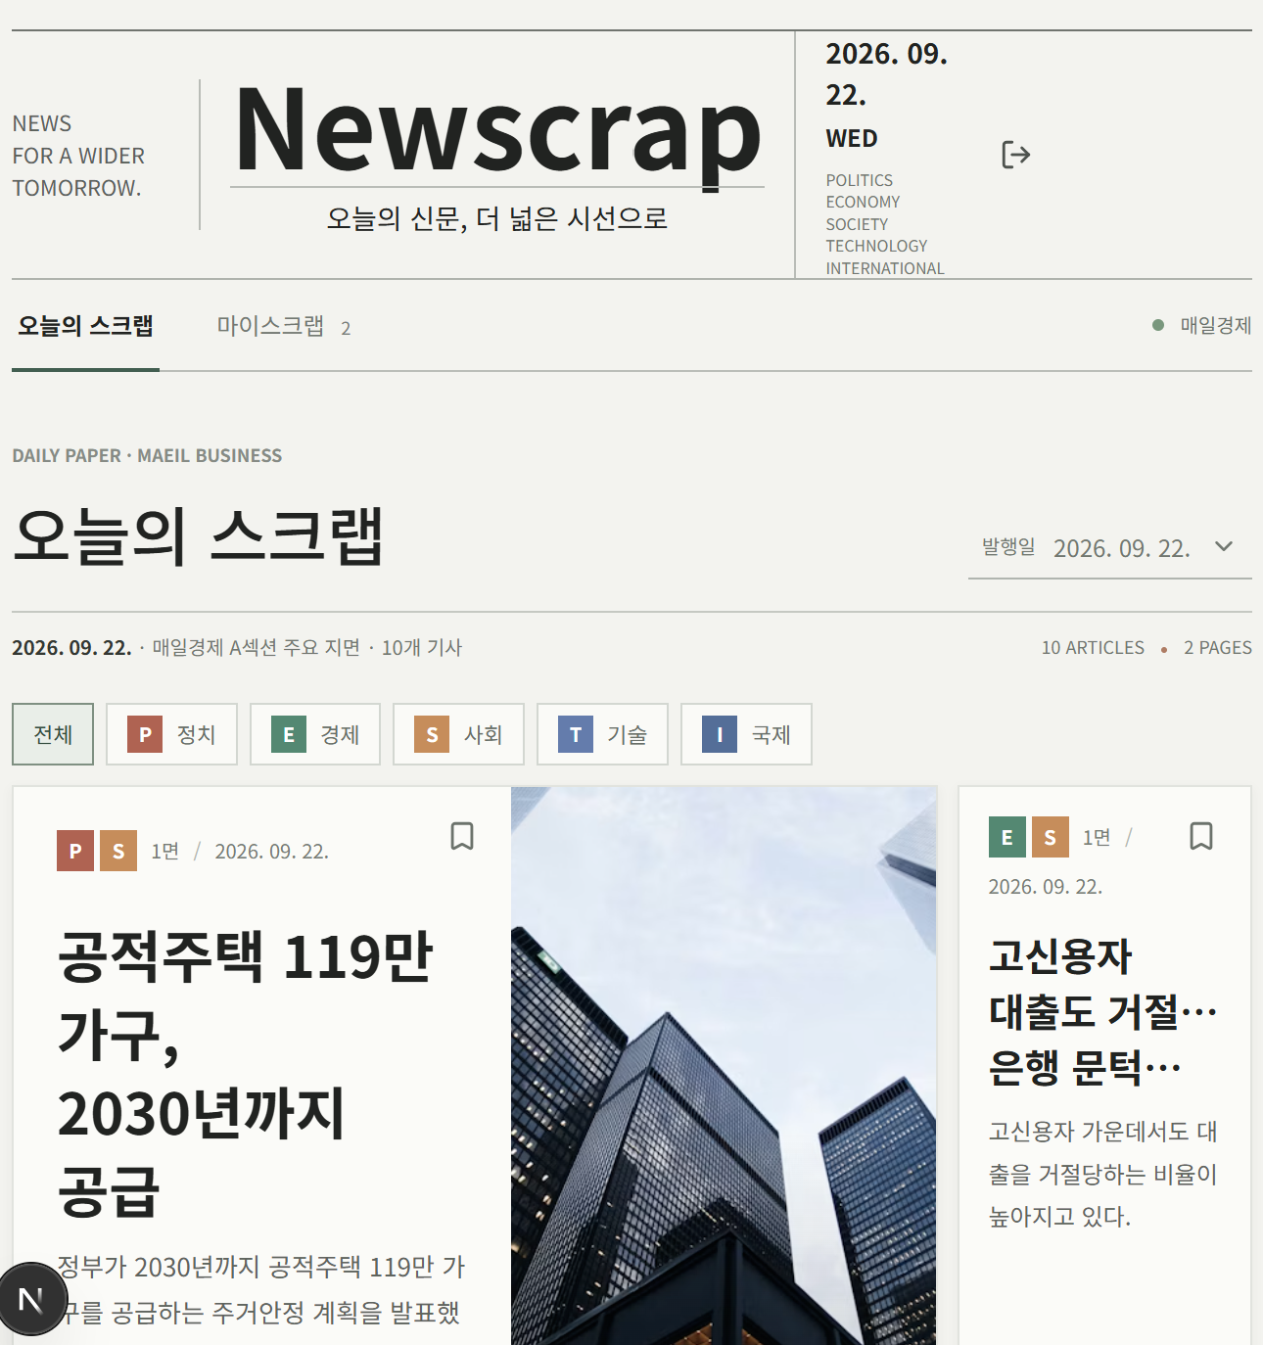
NEWSCRAP / VIBE CODING STUDY
오늘의 신문을 가장 가볍게 읽는 법,
Newscrap
교수님의 신문읽기 과제에서 시작한 바이브코딩 프로젝트
01 — 07
BADA 10기 - 2023230003 김연수

Slide 2
NEWSCRAP / BUILD NOTES
01 / 아이디어 계기
신문은 읽고 싶은데, 매일 완독은 어렵다
시사 감각을 쌓기 위한 숙제였는데, 어느새 쌓이는 건 신문지 쓰레기….
교수님의 과제
나의 현실
매일 경제신문을
처음부터 끝까지 읽기
시간이 없어
신문 읽기가 계속 밀림
>
기사별 PESTI 분류 + 나만의 인사이트 정리
밀린 신문을 몰아 읽고 AI로 딸깍 분류 -> 머리속에 남는 것 ‘0’
* PESTI란? Politic / Economic / Social / Tech / International
커다란 신문을 한눈에 요약해서 내 시간을 절약할 순 없을까?
02 / 07

Slide 3
NEWSCRAP / BUILD NOTES
02 / 아이디어 구체화
Manifest를 통해 아이디어를 제품 기획으로
PRD와 기능명세서를 쓰며 ‘뉴스 요약 서비스’에서 ‘관심 이슈를 쌓고 추적하는 나만의 스크랩북’으로 확장
01
02
03
PRD
>
기능명세서
>
프로토타입 방향
누구의 어떤
불편을 풀까?
사용자가 어떤
순서로 쓸까?
먼저 무엇을
작동시킬까?
넣고 싶은 기능들을 구체화하며, 서비스의 성격이 명확해졌다
PESTI 태그별 분류
관심 폴더 저장
폴더별 AI 이슈 트래킹
종이신문을 스크랩한 듯한 디자인
오늘의 신문, 더 넓은 시선으로
03 / 07

Slide 4
NEWSCRAP / BUILD NOTES
03 / 현실적 제약
Codex에 PRD 넣고 딸깍하면 끝? 그런데…
언론사의 저작권과 AI 이용조건이라는 현실적 제약
전체 지면 자동 수집
하루 15개만 선별
가장 큰 고비
저작권 문제로 기사 원문과
사진을 그대로 쓰기 어려움
기사 전문 제공
원문 링크 제공
>
원문 이미지 활용
기사 맥락에 맞는 이미지 생성
매일경제 이용조건 상,
생성형 AI를 활용한 대량 자동 수집이 불가능했다
모든 날짜 업데이트
9.21. – 9.23. 3일치만 우선 구현
허용 범위 내에서 서비스의 핵심 경험을 최대한 보존하려고 했다.
오늘의 신문, 더 넓은 시선으로
04 / 07

Slide 5
NEWSCRAP / BUILD NOTES
04 / 연결에 성공하다
스터디에서 배운 Supabase에 더해 Gemini API까지
사용자별 저장 공간 기능 + 관심 폴더의 AI 흐름 요약을 실제로 연결했다.
01
02
03
회원가입·로그인
>
폴더에 기사 저장
>
이슈 흐름 요약
Supabase Auth
사용자별 스크랩
Gemini API
폴더별 흐름 요약
프로토타입에서는 대화형 챗봇 대신, 폴더 상단에서 읽기만 하는 요약으로
하루 1회
무료 사용량을 고려해 호출은 폴더당 하루 한 번으로 제한
오늘의 신문, 더 넓은 시선으로
06 / 07

Slide 6
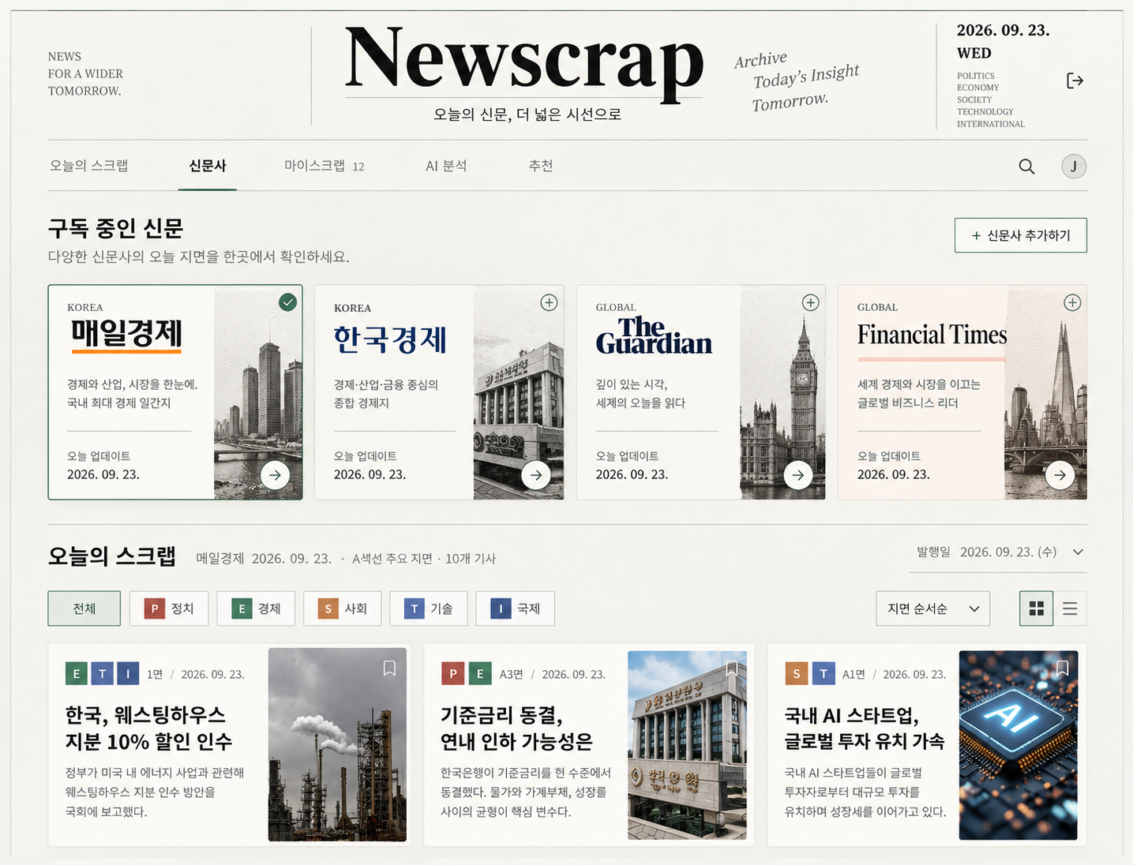
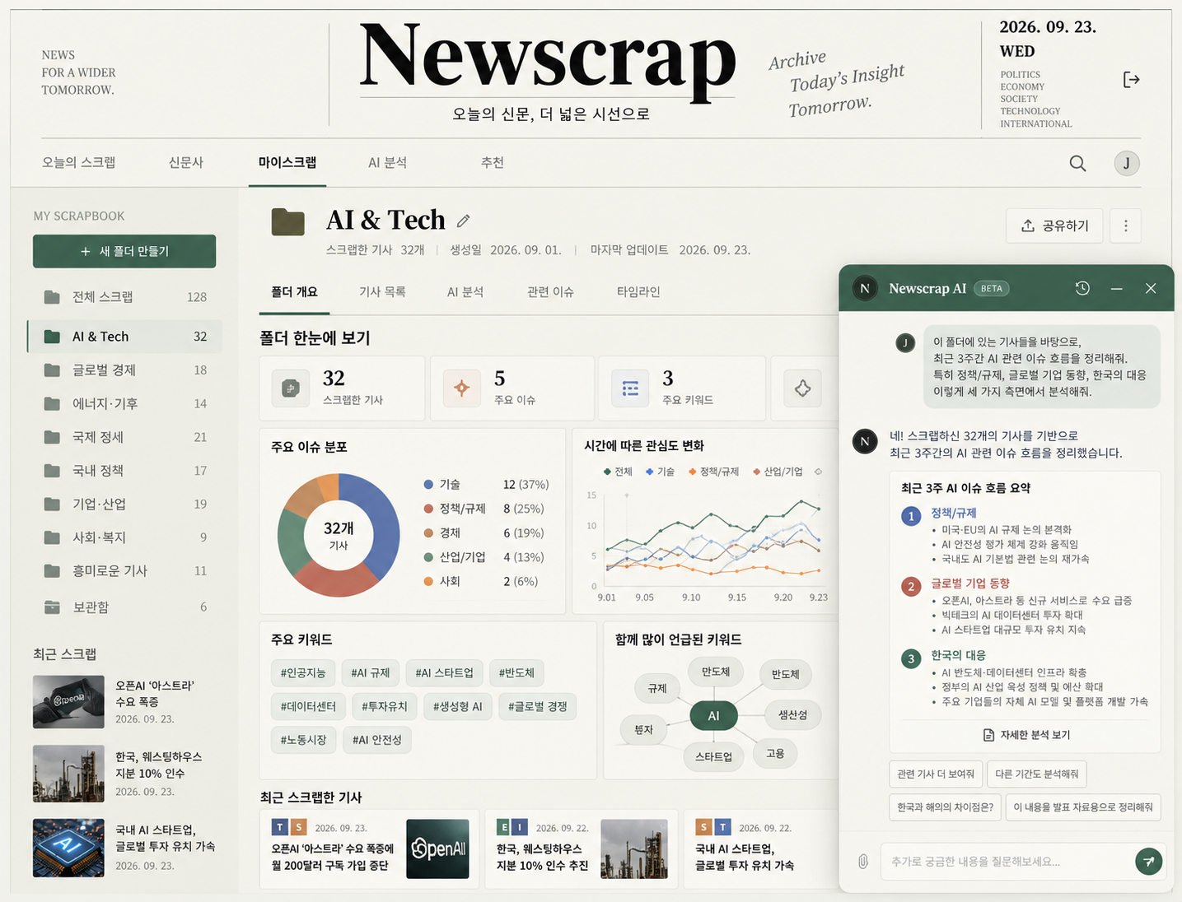
NEWSCRAP / NEXT CHAPTER
나중에 더 발전시킨다면
더 다양한 신문사 서비스 제공,
허가된 범위에서 원문과 원본 이미지 활용,
나아가 더 강화된 AI 챗봇 기능까지
각 신문사와 제휴를 맺은 정식 구독 서비스로
07 — 07
감사합니다

